Slide 1
Муниципальное дошкольное образовательное учреждение «Детский сад № 20 комбинированного вида» г. о. Саранск
КОНКУРСНЫЕ ЗАДАНИЯ ЗАОЧНОГО ТУРА
участника муниципального Всероссийского профессионального конкурса «Лучший учитель родного языка и литературы» в г.о. Саранск 2024 г.
Радаевой Ирины Александровны.

Slide 2
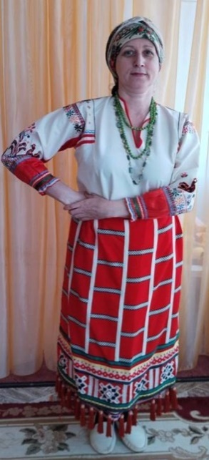
1. МЕДИАВИЗИТКА
ВИДЕОПРИВЕТСТВИЕ
участника заочного тура муниципального Всероссийского профессионального конкурса «Лучший учитель родного языка и литературы» в г.о. Саранск 2024 г.
« Моя школа ,мой район, моя Республика ,моя профессиональная деятельность» воспитателя первой квалификационной категории
Радаевой Ирины Александровны.
https://ds20sar.schoolrm.ru/life/video/14078/657150/
https://www.youtube.com/watch?v=syCL-a4iCuE&t=46s

Slide 3
Муниципальное дошкольное образовательное учреждение «Детский сад № 20 комбинированного вида» г. о. Саранск
ПРЕЗЕНТАЦИЯ
на тему:
« Мой детский сад, мой район, моя Республика, моя профессиональная деятельность»
воспитателя первой квалификационной категории
Радаевой Ирины Александровны.

Slide 4
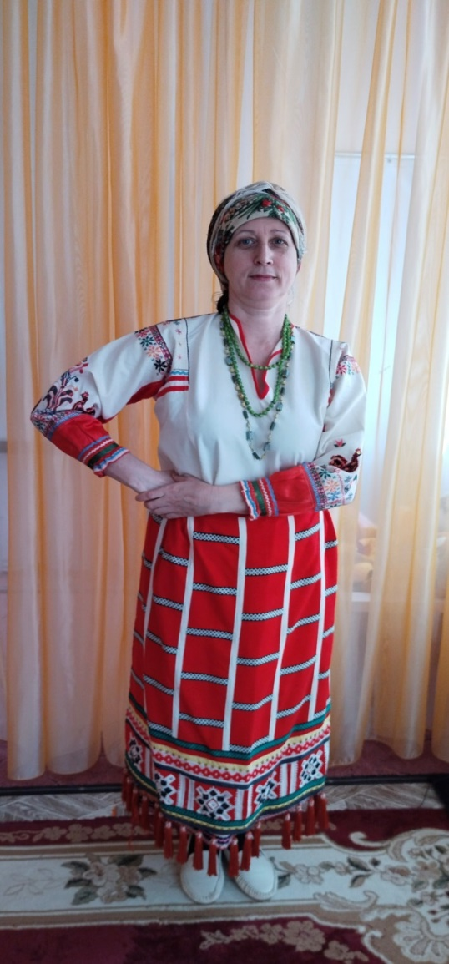
Радаева Ирина Александровна
Воспитатель МДОУ «Детский сад № 20 комбинированного вида» г. о. Саранск
Дата рождения: 12.12.1972 г.
Профессиональное образование: средне-специальное, Зубово-Полянское педагогическое училище
Специальность: «Дошкольное воспитание»
Квалификация: воспитатель в дошкольных учреждениях
Диплом: регистрационный номер 7238
дата выдачи 30 июня 1992 года
Стаж педагогической работы (по специальности): 10 лет
Общий трудовой стаж: 30 лет
Наличие квалификационной категории:
Первая , приказ МО РМ № 160 от 22.02. 2023 г.

Slide 5
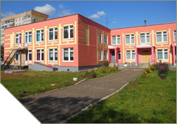
Мой детский сад
Муниципальное дошкольное образовательное учреждение «Детский сад № 20 комбинированного вида» было открыто в 1995 г. Находится по адресу г.Саранск, ул. Миронова, д 7. Одним из приоритетным направлением МДОУ является формирование личности ребенка в контексте родной культуры и языка, приобщение к традициям, обычаям, своего народа. Дошкольное образование тесно связано с дополнительным образованием. В МДОУ организован кружок «Мокшаночка», по обучению мокшанскому языку детей дошкольного возраста, руководителем которого я являюсь в течении 5 лет.

Slide 6
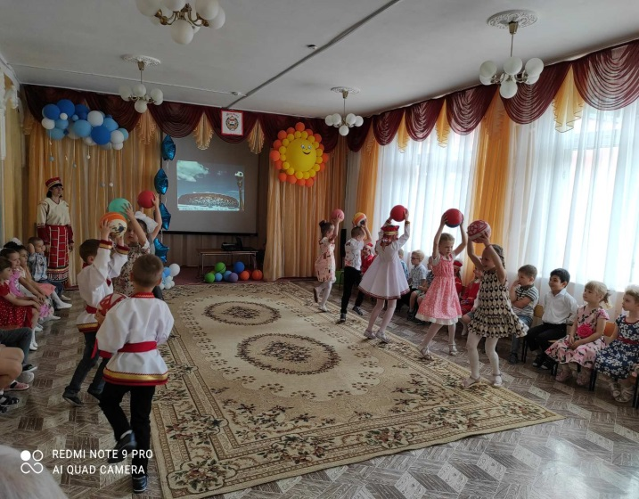
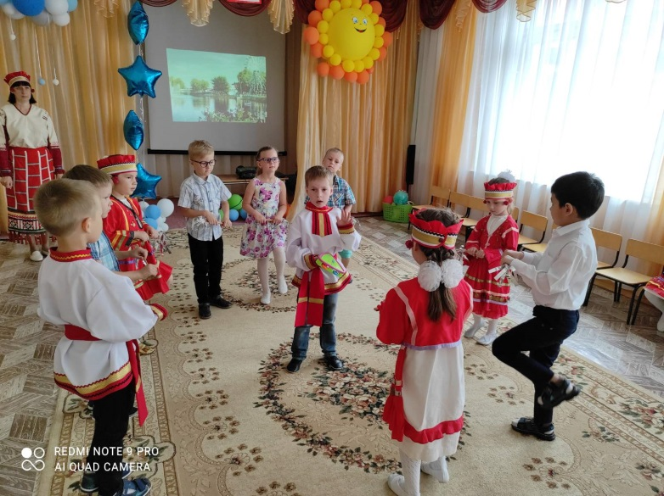
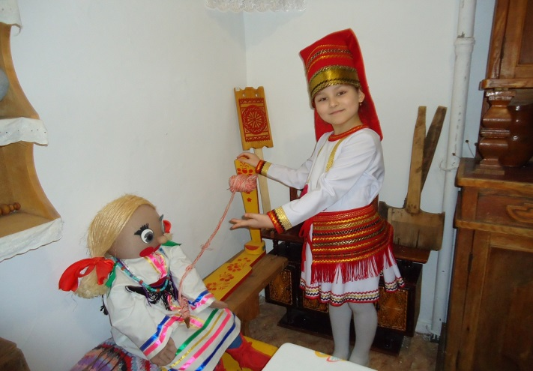
Приобщение детей к истории и быту мордовского народа наиболее удачно проходит в игровой форме «погружению в культуру», где дети проживают определенную историческую ситуацию,изучают быт, образ жизни и т.д.

Slide 7
Пролетарский райо́н занимает территорию в северо-западной части города. Площадь 26,2 км². Образован в 1972 году согласно Указу Верховного Совета РСФСР от 31 марта 1972 года. В районе выделяется жилой массив «Светотехника». Главныеулицы:Е.А.Веселовского,И.С.Коваленко,А.С.Пушкина,Победы,проспект 60 лет Октября. История Пролетарского района неразрывно связана с основанием и развитием крупных промышленных предприятий города Саранска и Республики Мордовия. Действуют около 20 промышленных предприятий. Детские сады – это теплые и уютные дома для ребятишек, где звучат смех, песни, стихи и сказки .Для самых маленьких жителей Пролетарского района работают двадцать два детских сада, рассчитанные более чем на 3 000 мест. В Пролетарском районе городского округа Саранск находятся 10 общеобразовательных школ, в которых обучается 7,7 тысяч детей в возрасте от 6 до 18 лет. Две школы имеют статус "гимназии" и "лицея" (МОУ "Гимназия №29" и МОУ "Лицей №31").
Мой район

Slide 8
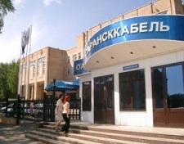
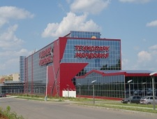
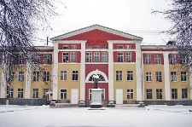
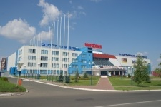
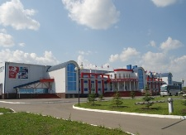
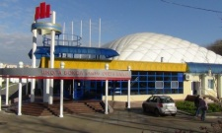
Медицинское обслуживание населения в Пролетарском районе осуществляют 9 государственных бюджетных учреждений здравоохранения Республики Мордовия. На территории Пролетарского района находятся спортивные объекты: Спортивный комплекс "Мордовия», специализированная детско-юношеская спортивная школа олимпийского резерва по боксу имени О. Маскаева, центр велоспорта BMX и т.д.

Slide 9
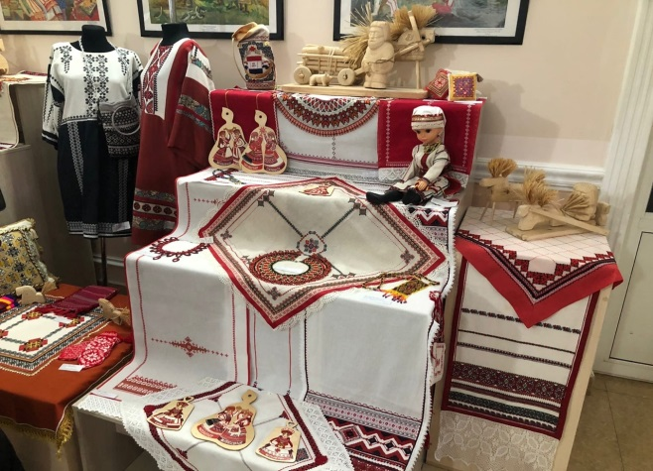
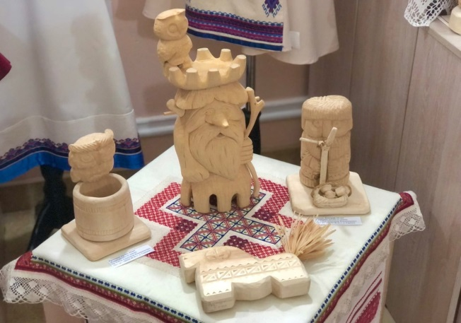
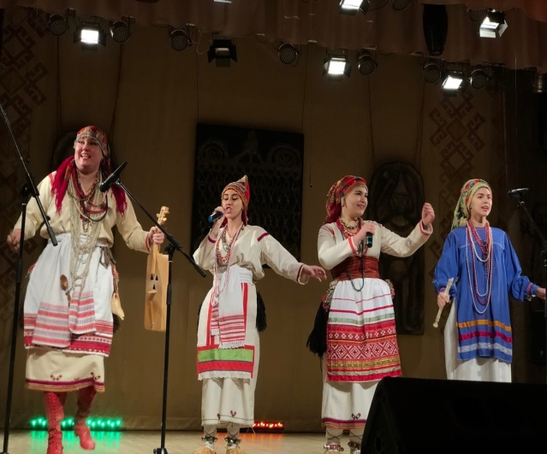
Большое внимание уделяется организации досуга и культурному развитию жителей Пролетарского района городского округа Саранск. На Светотехстрое работают учреждения культуры и учреждения дополнительного образования. Дом культуры "Луч". Ежегодно в учреждении культуры проводятся культурно-массовые и досуговые мероприятия. Фестиваль народного творчества "Гордость земли мордовской! в рамках республиканского фестиваля народного творчества "Шумбрат, Мордовия! ".

Slide 10
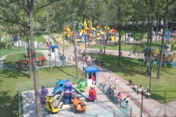
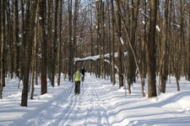
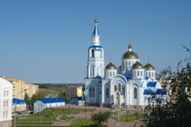
.
Отсчет истории МУДОД "Детская музыкальная школа № 4 им. Леонида Воинова" (современное название) начинается в 60-е годы прошлого века с Решения исполкома Саранского городского Совета депутатов трудящихся от 13 мая 1968 года:
МУДОД "Детская художественная школа № 2" (современное название) распахнула свои двери в 1971году по решению исполкома Саранского городского Совета депутатов трудящихся от 3 июля 1971 года.
Места отдыха Пролетарского района.
Парк культуры и отдыха Пролетарского района находится в лесной полосе, охватывающей район "Светотехника". Парк является любимым местом отдыха не только жителей района, но и всего города, куда приезжают на выходные даже из муниципальных районов республики, а вечерами частыми гостями являются и жители центра города.
Религиозные и культовые сооружения. В настоящее время на территории Пролетарского района официально действуют 7 культовых сооружений:

Slide 11
Моя Республика

Slide 12
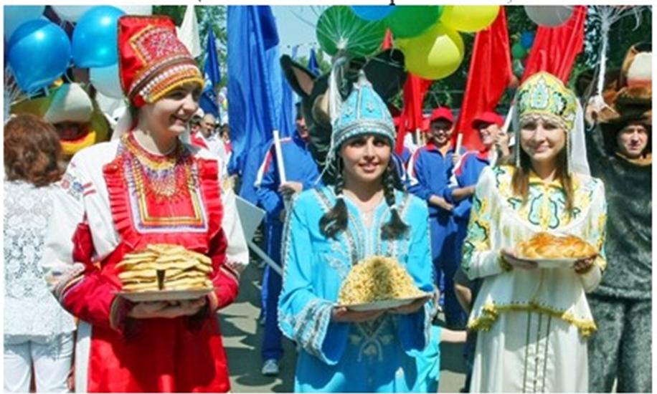
Моя Республика
В нашей республике проживают многие народы, представители разных национальностей и религий. .
Русские – 53,4%,мокша,эрзя -40%,татар- 5,2%,другие национальности – 1,4%.

Slide 13
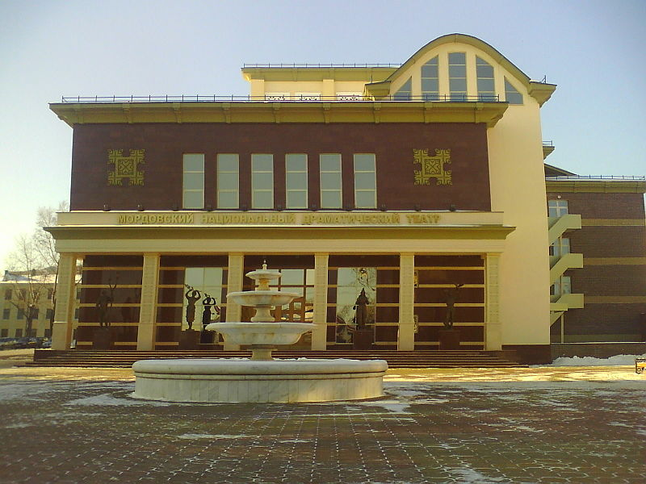
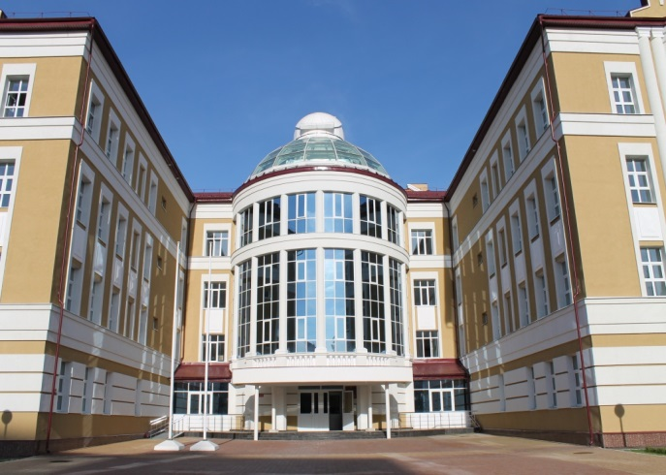
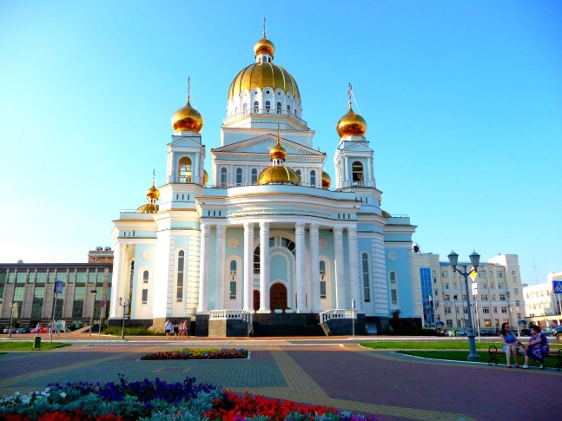
Мордовия тесно связана узами дружбы, союза и братства с другими республиками, областями и городами. На территории нашей республики проходят различные межрегиональные конференции, спортивные состязания. В моем родном крае очень много достопримечательностей. Это и природные, и исторические, и культурные места. Построен прекрасный Национальный театр, красивейший Ушаковский собор, строятся новые школы, создан центр одаренных детей.

Slide 14
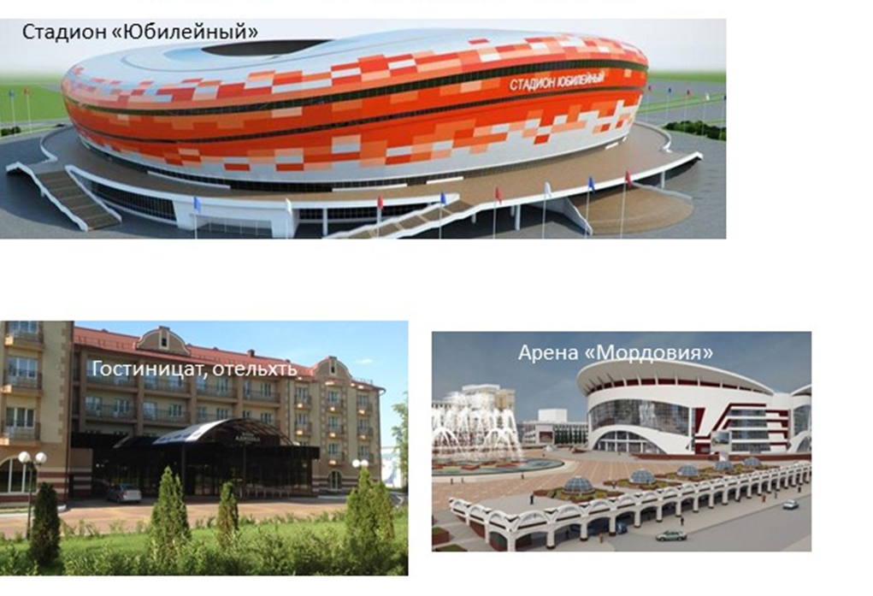
В Республике много строятся различные комплексы, спортивные школы.

Slide 15
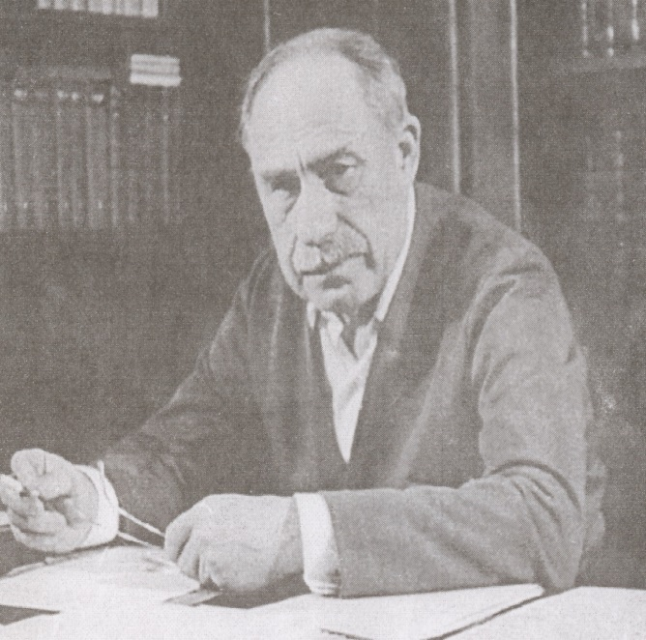
.
Богата земля Мордовская своими талантами. Много писателей, художников и спортсменов, которые знамениты не только в Мордовии и в России, но даже за рубежом.
Это Степан Эрьзя – великий скульптор 20 века. Писатель Кузьма Григорьевич Абрамов, М. Е. Евсевьев, Е.В,Скобелев,Л.П.Кирюков,Ф.В.Сычков и другие.

Slide 16
Мордовия доказала всему миру – даже маленькая Республика может стать важным фактором в мировом олимпийском движении

Slide 17
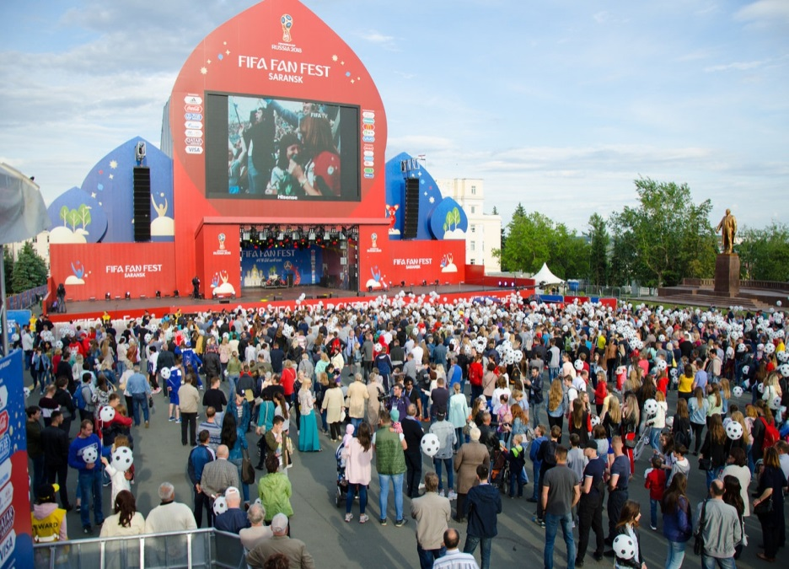
В городе Саранске проходил Чемпионат мира по футболу 2018 г.

Slide 18
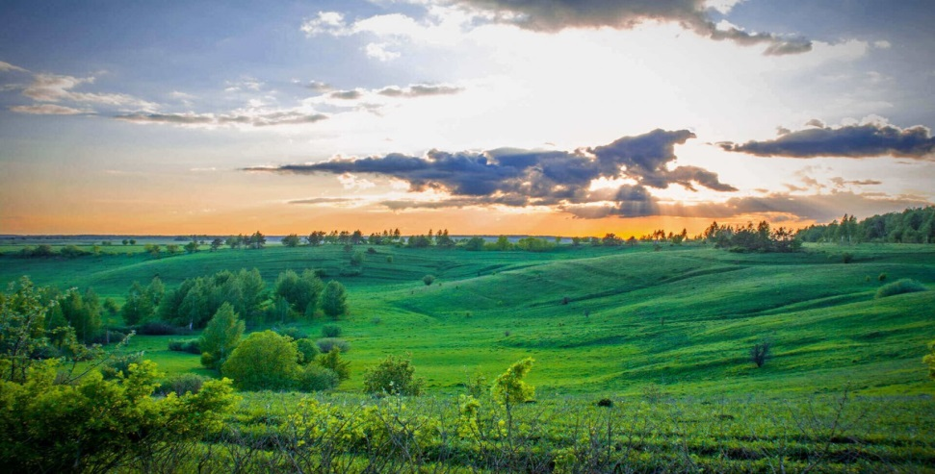
Мордовия – моя малая родина, она является родиной всех народов, проживающих на ее территории. И я, и все, кто живет здесь, хотим, чтобы наша родина процветала, преображалась и была совместима по уровню жизни с другими передовыми республиками и областями. Живи, Мордовия моя, Храни небесный свет Твои прекрасные поля Осыпал лунный свет Живи, Мордовия моя, Не зная горьких бед Мне без тебя в чужих краях Другого счастья нет!

Slide 19
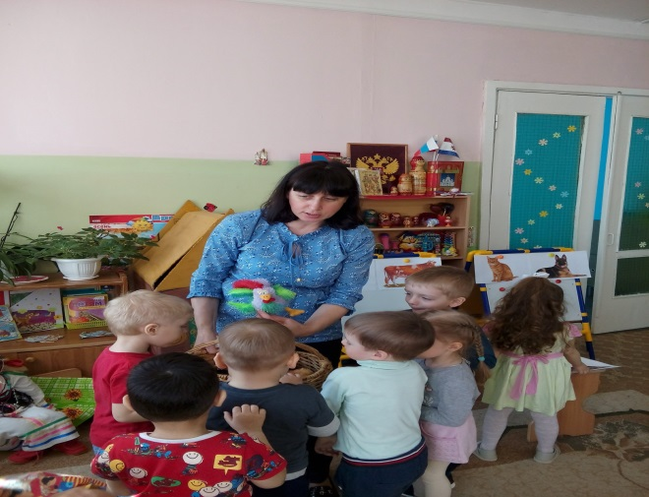
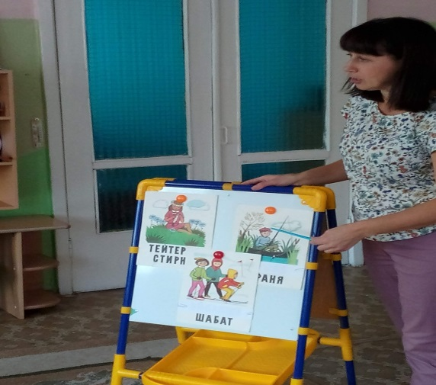
Моя профессиональная деятельность. Работа с детьми проводится в системе дополнительного образования в кружке «Мокшаночка». Разработана программа дополнительного образования по обучению мордовскому (мокша) языку, создана предметно-развивающая среда в группе. Потенциал детей дошкольного возраста уникален, именно в этом возрасте дошкольник воспринимает окружающую действительность эмоционально, приобретая чувство привязанности к месту, где родился и живет, чувство восхищения культурой своего народа, гордость за свою страну.

Slide 20
!
Основной направленностью кружка «Мокшаночка» является: воспитание ребенка на материале социального и природного окружения родного края, влияние на общее развитие ребенка через те условия, в котором он проживает. Изучение народного творчества, фольклора, языковых особенностей, праздников, обычаев, традиций, обрядов и прочее
Учить воспринимать мордовскую речь на слух, понимать смысл и функции различных конструкций, вступать в общении друг с другом на мордовском языке.
Формировать у детей правильное произношение всех звуков, как в отдельности, так и в составе слова.. Познакомить детей с грамматическими явлениями мордовского языка, необходимых для создания и построения высказываний.
Цель :Пробудить интерес и стремление к общению на мокшанском языке, воспринимать и понимать его на слух. Воспитывать интерес в духе уважения к мордовскому народу, его языку, быту, традициям культуре..
Знакомить детей с мордовскими словами.
Развивать, расширять, углублять и закреплять знания детей по истории, природе и культуре родного края.
Воспитывать любовь к родному краю, чувство гордости за свою малую родину, за мордовский народ. Воспитывать культуру общения и поведения во время посещения кружка, музеев, выставок, экскурсий.

Slide 21
!
Необходимым условием успешного приобщения дошкольников к культуре мордовского народа является создание соответствующей материальной базы, выбор оптимального содержания дидактического материала. Была подобрана методическая и детская художественная литература, картины, плакаты, пособия для занятий и игр. Были разработаны конспекты занятий и бесед о родном крае, консультации для родителей, творческие проекты, сценарии праздников и обрядов.
С целью приобщения детей к народной культуре мордовского народа и желание передать любовь и патриотические чувства к родной земле мы создали в каждой группе центры национальной культуры, посвященные мордовским, русским ремеслам, быту, традициям народов Мордовии. Разработали картотеку мордовских, русских, татарских подвижных игр; составили картотеку пословиц, поговорок, загадок, потешек; картотеку народных блюд и т.д. Здесь собраны мордовские народные костюмы, материал по творчеству В. Ф. Сычкова, С. Д. Эрьзи, также представлены предметы декоративно - прикладного искусства. Все предметы и материалы доступны детям.

Slide 22
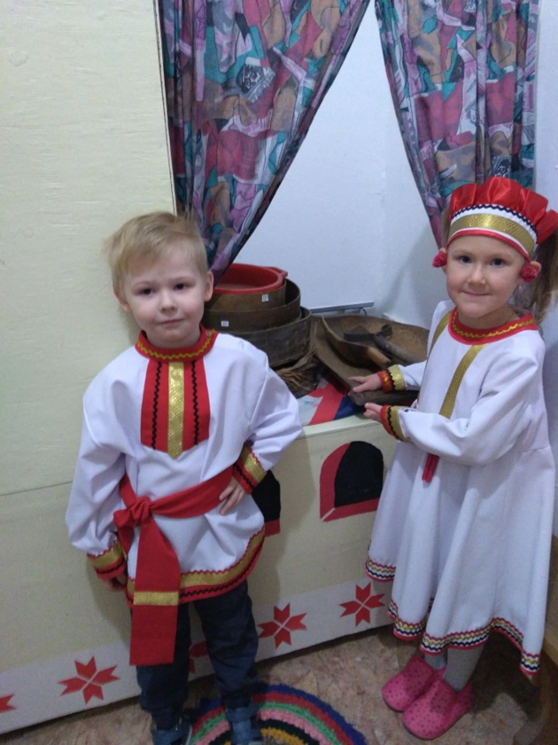
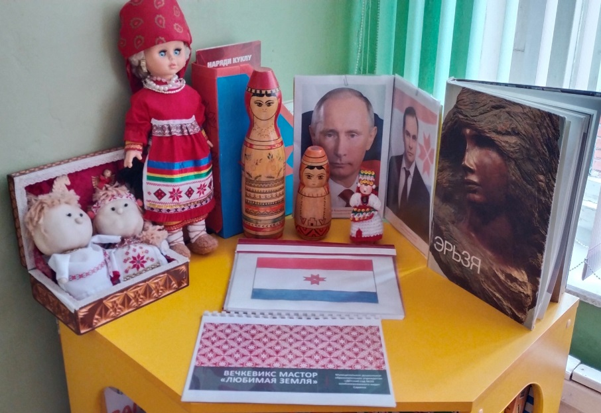
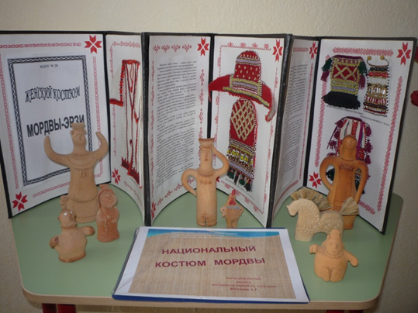
!

Slide 23
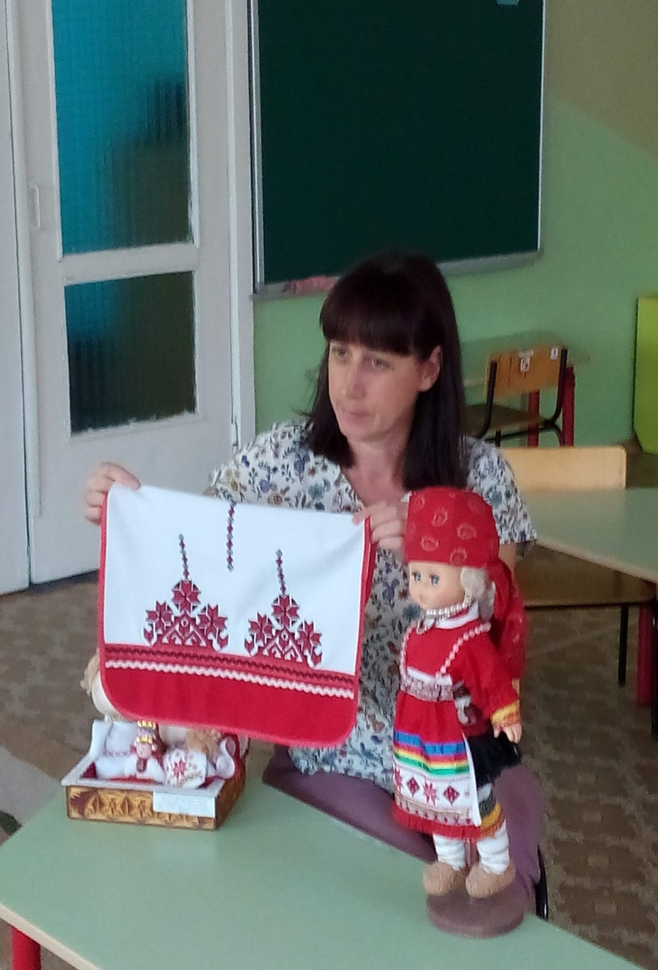
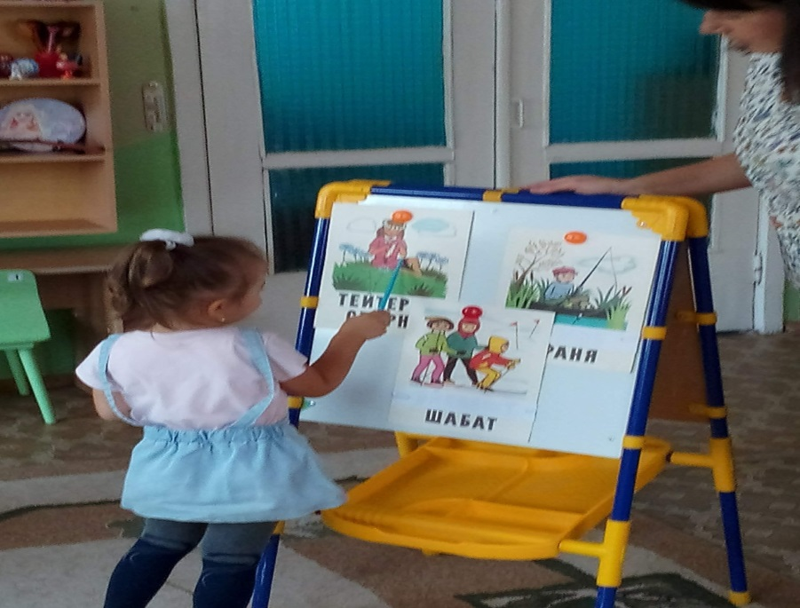
!

Slide 24
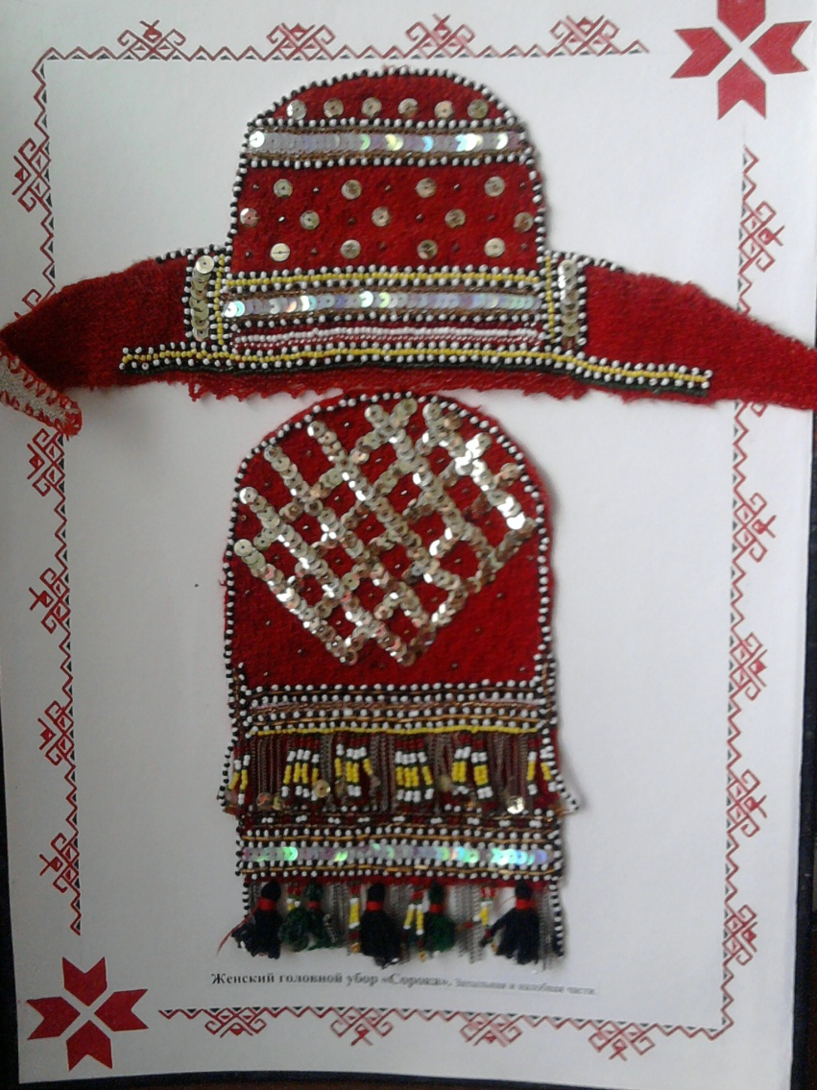
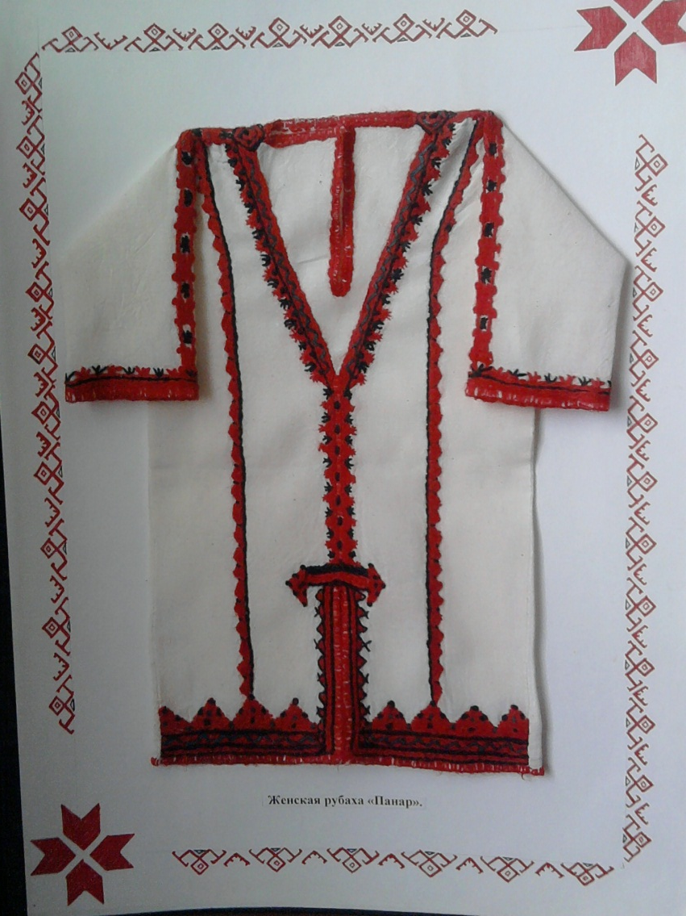

Slide 25
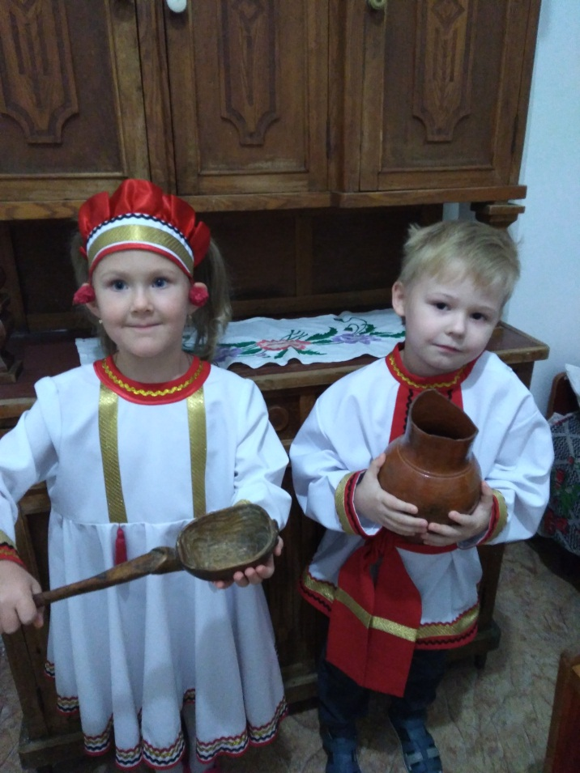

Slide 26
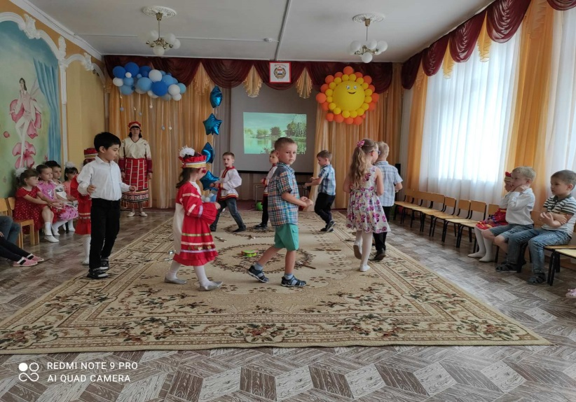
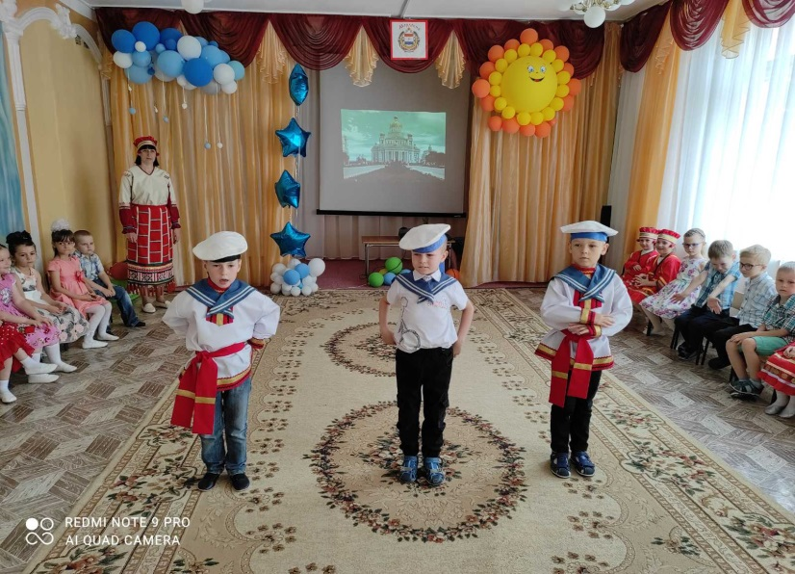
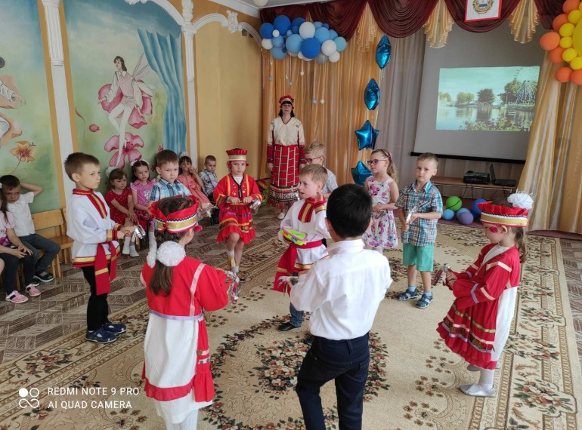
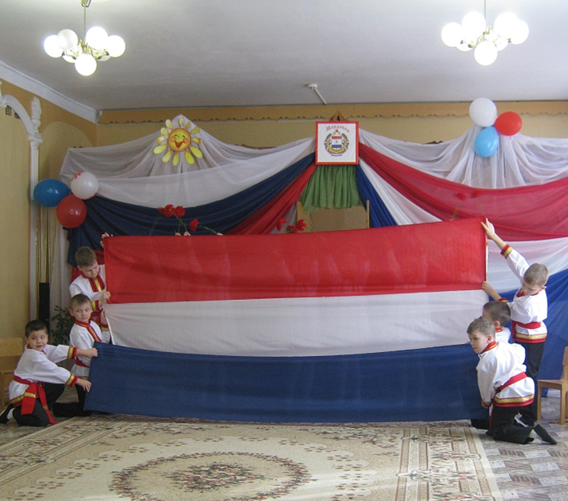

Slide 27
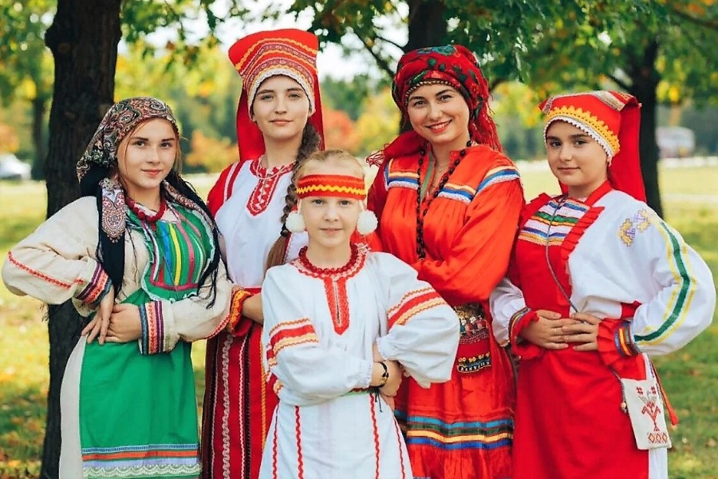
В дошкольном возрасте важно приобщение к истории и национальному культурному наследию начинают развиваться чувства и черты характера, которые незримо связывают ребенка со своим народом. Корни этой связи и в языке народа, поэтому важно сформировать главное – интерес к дальнейшему изучению родного языка, в результате будет накоплен определенный объем знаний, что значительно облегчит освоение любой программы обучения мордовскому языку в начальной школе.

Slide 28
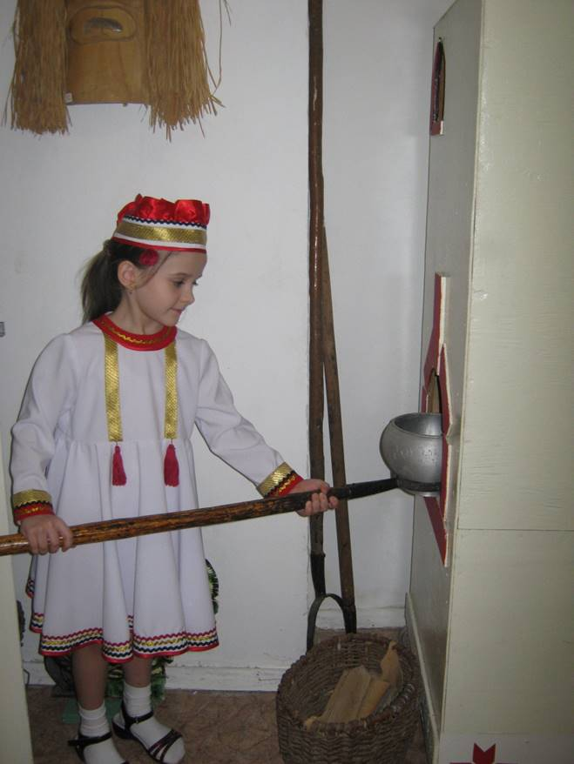
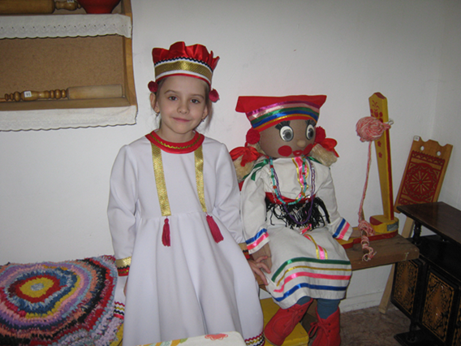
2.МЕТОДИЧЕСКАЯ МАСТЕРСКАЯ
https://ds20sar.schoolrm.ru/life/video/14078/657151/
https://www.youtube.com/watch?v=gCUd54sIPVE&t=1s

Slide 29
Спасибо за внимание!

